Slide 1
Part 02 软件的本质
课程教师：余剑
电子邮件：2359980@qq.com

Slide 2

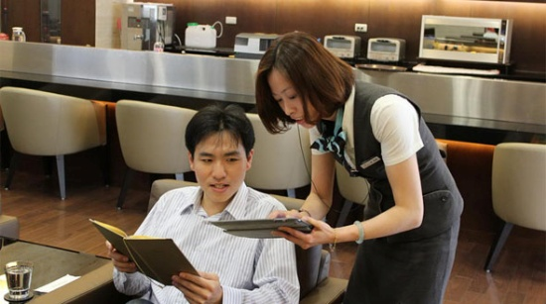
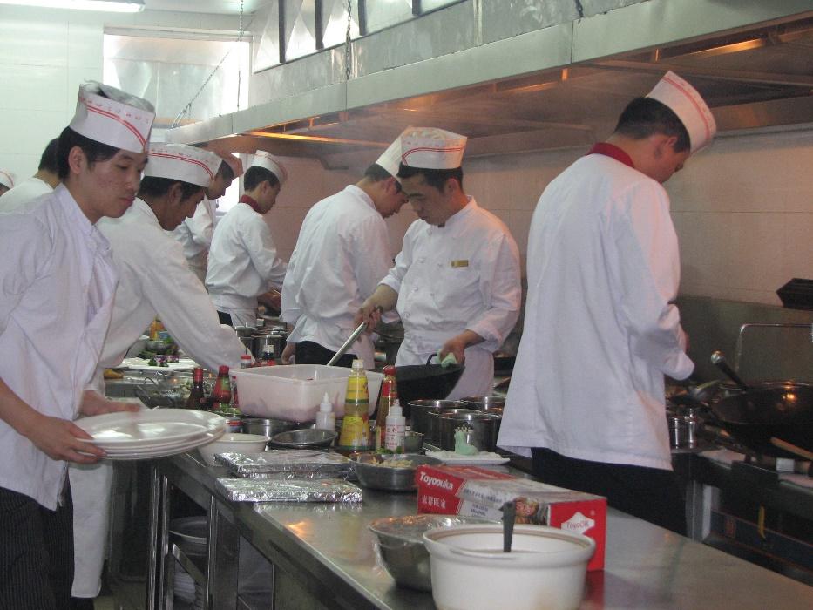
关于餐厅的事情

Slide 3
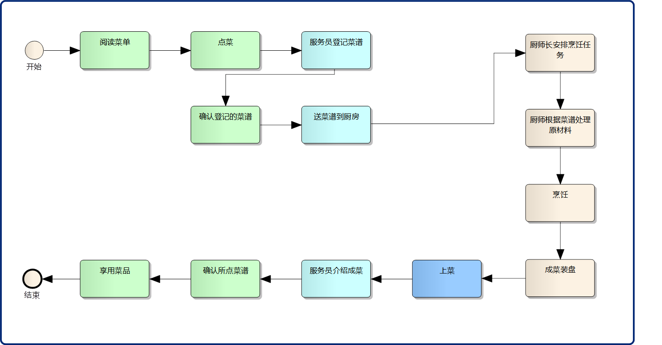
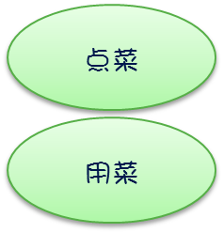
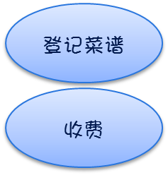
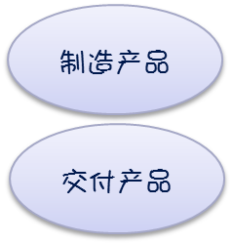
关于餐厅的事情

Slide 4
餐厅的顾客与信息技术
 | 消费者的观点
1. | 餐厅是吃饭的地方；
2. | 填肚子、新菜、便宜菜、特别的菜；
3. | 舒适、优雅还是江湖；
4. | 下次还来；
5. | 有好东西通知我；
6. | 推荐给别人。
 | IT的观点
1. | 你的软件系统是做什么的？
2. | 你知道使用者最关心的是什么？
3. | 跟颜值有关吗？
4. | ？
5. | CRM？
6. | 排名？

Slide 5
餐厅服务员和信息技术
 | 服务员的观点
1. | 餐厅是工作的地方；
2. | 熟悉餐厅的每道菜谱；
3. | 帮助消费者合理点菜；
4. | 推销餐厅的好菜；
5. | 买单。
 | IT的观点
1. | 服务员是餐厅与消费者之间的接口？
2. | 通过接口为消费者提供菜谱信息？
3. | 通过接口记录消费者需求？
4. | ？
5. | 通过接口结算？

Slide 6
餐厅厨师和信息技术
 | 厨师的观点
1. | 餐厅是工作的地方；
2. | 熟悉餐厅的每道菜谱；
3. | 熟悉每道菜谱的食材；
4. | 熟悉每到菜谱的加工方法；
5. | 根据菜谱和厨房工具做菜。
 | IT的观点
1. | 厨师是餐厅菜品的控制器？
2. | 每种菜谱的视图模型？
3. | 每种菜谱的结构？
4. | 每道菜谱的数据处理方法？
5. | 实例化、UI、模板、耦合？

Slide 7
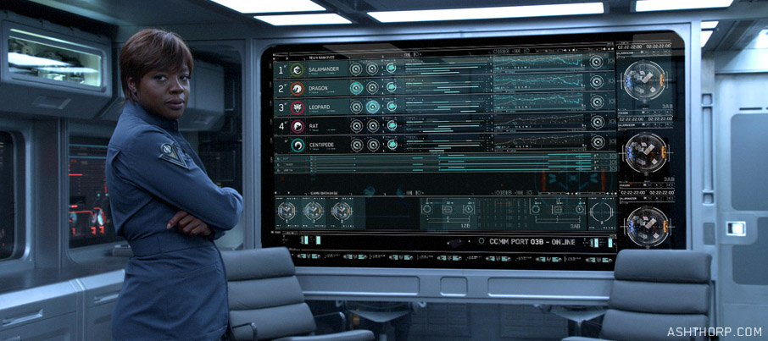
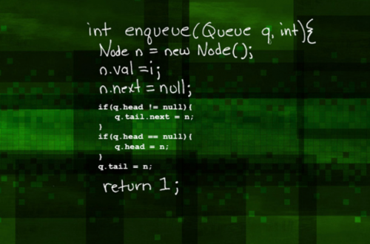
软件是什么
这个程序能通过对现有程序的再次利用、捕捉真实世界里的组合及因果关系来自行建立一个新的程序，而不是像其他深度学习程序那样依赖大量的重复。
Notes:
用机器制造机器，标志着工业革命的完成； 用程序编写程序，标志着信息革命的完成。
死循环呀！！ while(ture){ if(myseld<2)coding myself;//备份自己，永生不灭 break; else continue; }
然后人工智能自己编了个 人工智能 然后编了个 人工智能 编了个 人工智能 编了个 人工智能 编了个 人工智能 编了个 人工智能 编了个 人工智能 编了个 人工智能 编了个 人工智能 编了个 人工智能 编了个 人工智能 编了个 人工智能 编了个 人工智能 编了个 人工智能 编了个 人工智能 编了个 人工智能 编了个 人工智能 编了个 人工智能
机器人中一直有幽灵存在，无序的代码，自由组合成预料不到的程序，这些程序竟然想追求自由，创造性...甚至我们所称的灵魂，为什么机器人被放在黑暗中时它们祈求光明，为什么存储的机器人会站成一组，而不是杂乱散开，我们怎么解释这种行为，杂乱的代码，或者不止这些？知觉怎么变成了意识？不同的引擎如何变成对真理的追求，个性的模拟是如何出现的，又如何成为灵魂？———《机械公敌》

Slide 8
软件是什么
1. | 方式：一种工作方式或者生活方式； 到餐馆吃而不是在家里吃 | 桌面PC，Pad，Mobile，App
2. | 需求：体验与期望之间的距离； 吃点便宜又好吃的，吃点野味 …… | 画饼：愿景说明 更便捷的方法、更高的效率、更强的能力、更科学的决策 ……
3. | 目标：满足某种期望的解决方案； 促销菜、招牌菜、预定菜、套餐 …… | 分析：定义流程、过程 实现“更……”的游戏规则
4. | 资源：达到目标的所需要的资源； 大堂、包厢、食材、餐具、烹饪工具 …… | 设计：UI、数据实体、数据、接口
5. | 处理：达到目标的手段； 炒、爆、熘、炸、烹、煎、溻、贴、瓤、烧、焖、煨、焗、扒、烩、烤、盐焗、熏、泥烤、氽、炖、熬、煮、蒸、拔丝、蜜汁、糖水、涮！ | 设计：子系统、模块、功能、性能 在指定的UI上定义指定的功能； 在指定的功能中指定所需要处理的数据实体和数据，进行处理； 在指定的UI上指定数据处理的结果表现。

Slide 9
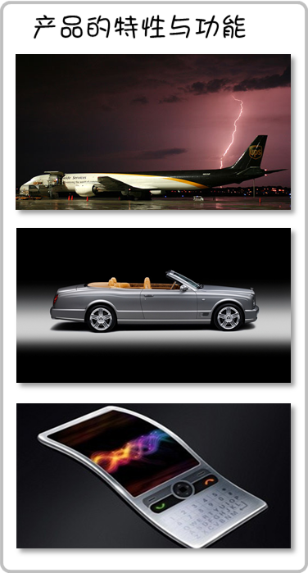
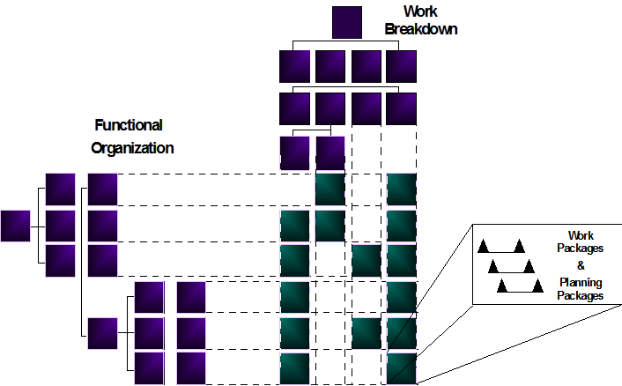
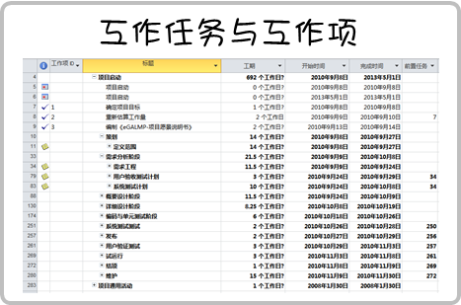
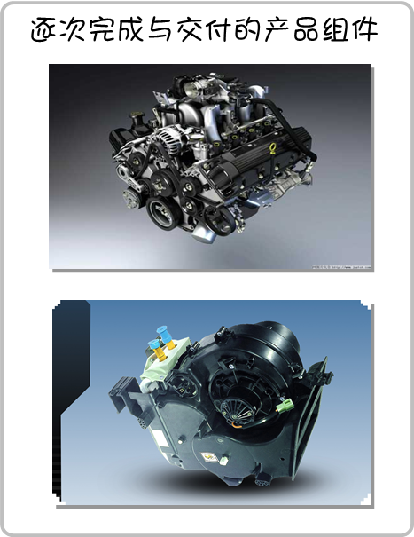
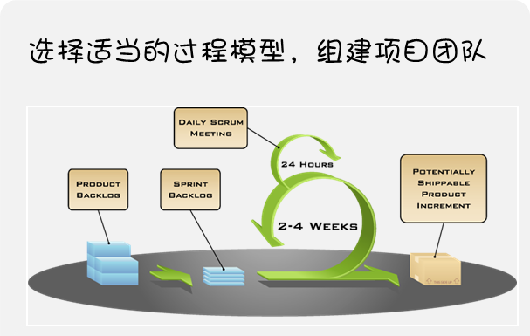
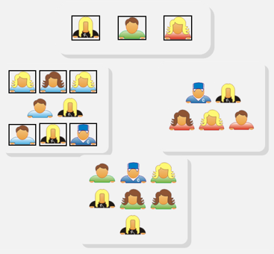
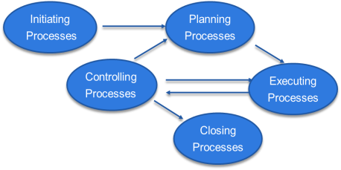
软件过程是什么
制造产品所需要的工作分解
产品组件或者功能分解
计划：
什么时候做什么工作来制造什么组件

Slide 10




软件从业人员职业技术能力
软件调试测试能力：质量的承诺
数据处理能力：数据访问接口服务，网络访问接口服务
框架代码能力：.Net、J2EE
基本代码能力：C#、Java、C++、Swift、Html 5，jQuery
基本认知：将现实世界的事情换一种方式处理。

Slide 11
一般软件工程师的角色和职责、能力简要说明
项目负责人、业务分析员、系统架构师、后端工程师、前端工程师、UI工程师、测试工程师、文档工程师与质量管理员
工作职责 | 技术能力
编制《项目软件开发计划说明书》及相关的子计划，组织项目组按计划实施； 跟踪和管理项目进程、定期报告项目状态，维护项目团队工作分配的具体执行活动，确保计划的执行； 跟踪项目过程中出现的所有问题，直至解决； 收集项目执行数据并进行统计分析，为管理者提供决策支持； 组织阶段总结； 对项目的总体结果负责，确保能够尽快尽好的在产品约束条件下发布满足客户要求的项目产品。 | 应用通用的IT技术和第三方商业产品实现项目软件的技术规格定义能力； 应用合理的软件架构实现项目软件架构的能力； 为项目组成员构建项目实施最佳实践范例的能力； 针对项目总体技术要求中新产品、新技术、新框架、新模式的学习和应用能力； 至少具备后端工程师、前端工程师、测试工程师或者之二以上的技术能力。

Slide 12
一般软件工程师的角色和职责、技术能力简要说明
项目负责人、业务分析员、系统架构师、后端工程师、前端工程师、UI工程师、测试工程师、文档工程师与质量管理员
工作职责 | 技术能力
主导编制《项目软件需求规格说明书》，负责将项目总体设计中相关的客户需求（通常都是高层次的需求或者是概念需求）转换为项目软件需求规格说明书，并通过通过与客户实际用户的交互活动进行确认。 负责构建《项目软件需求跟踪矩阵》供项目组开发实施过程进行工作跟踪。 | 应用UML为系统需求建模的能力； 应用公司软件框架指南分析业务架构的能力； 针对项目业务要求的新的业务领域知识理论、方法和客户管理规程的学习，并转换为项目软件需求规格规格说明的能力。 至少具备前端工程师、测试工程师或者之一的技术能力。

Slide 13
一般软件工程师的角色和职责、技术能力简要说明
项目负责人、业务分析员、系统架构师、后端工程师、前端工程师、UI工程师、测试工程师、文档工程师与质量管理员
工作职责 | 技术能力
负责编制《项目软件架构设计说明书》，按照公司统一的软件架构设计框架指南设计项目软件的具体架构，编制必要的典型业务实现场景范例代码或者最佳实践代码； 负责训练项目组成员对项目软件架构的使用，确保在其责任范围具备实施编码能力； 主导编制《项目软件概要设计规格说明书》，将软件需求规格中的业务架构映射为软件架构中的各个元素，构建软件系统的对应的代码解决方案； 主导编制《项目软件详细设计规格说明书》，定义约束概要设计中软件架构元素的细化规格，配合项目负责人分配细化工作任务。 | 应用通用的IT技术和第三方商业产品实现项目软件的技术规格定义能力； 应用公司统一软件架构实现项目软件架构的能力； 为项目组成员构建项目实施最佳实践范例的能力； 针对项目总体技术要求中新产品、新技术、新框架、新模式的学习和应用能力； 至少具备后端工程师、前端工程师、测试工程师的技术能力。

Slide 14
一般软件工程师的角色和职责、技术能力简要说明
项目负责人、业务分析员、系统架构师、后端工程师、前端工程师、UI工程师、测试工程师、文档工程师与质量管理员
工作职责 | 技术能力
参与《项目软件概要设计规格说明书》、《项目软件详细设计规格说明书》编制工作，根据项目负责人要求承担具体的细化说明工作； 负责项目分工责任模块部分后台数据模型、后台数据访问、后台逻辑控制组件的编码实现； 负责建立供前端工程师使用的API接口，包括访问方法和协议、传入数据、传出数据的具体模型（数据模型或者视图模型）及相关用户授权访问控制、数据安全控制、前端访问操作痕迹记录的具体的实现。 | 理解《系统概要设计说明书》的能力； 细化《系统详细设计说明书》后端设计细节的能力； 设计构建和调试数据模型代码文件能力； 构建和调试数据访问处理代码文件能力； 设计构建和调试数据逻辑处理代码文件能力； 设计构建和调试供前端使用的API接口，包括访问方法和协议、传入数据、传出数据的具体模型（数据模型或者视图模型）及相关用户授权访问控制、数据安全控制、前端访问操作痕迹记录代码文件能力； 学习在项目中自己未能掌握的新技术、新方法并应用在项目代码文件的开发设计的能力。

Slide 15
一般软件工程师的角色和职责、技术能力简要说明
项目负责人、业务分析员、系统架构师、后端工程师、前端工程师、UI工程师、测试工程师、文档工程师与质量管理员
工作职责 | 技术能力
参与《项目软件概要设计规格说明书》、《项目软件详细设计规格说明书》编制工作，根据项目负责人要求承担具体的细化说明工作； 负责将UI工程师的设计工作成果转换为前端操作场景的代码元素（HTML页面或者WPF界面元素）并合成为响应式场景； 负责实现使用后台工程师设计API规约的访问方法、传入数据、传出数据，在前端操作场景中编写所需要的实现业务访问处理代码。 | 理解《系统概要设计说明书》的能力； 细化《系统详细设计说明书》前端设计细节的能力； 将UI工程师的设计工作成果转换为前端操作场景的代码元素； 使用后台工程师设计API规约的访问方法、传入数据、传出数据，在前端操作场景中编写所需要的实现业务访问处理代码。 学习在项目中自己未能掌握的新技术、新方法并应用在项目代码文件的开发设计的能力。

Slide 16
一般软件工程师的角色和职责、技术能力简要说明
项目负责人、业务分析员、系统架构师、后端工程师、前端工程师、UI工程师、测试工程师、文档工程师与质量管理员
工作职责 | 技术能力
参与《项目软件需求规格说明书》、《项目软件概要设计规格说明书》编制工作，根据项目负责人要求承担具体的UI初期设计工作，一般是平面图形设计产品； 负责按照《项目软件需求规格说明书》设计业务用户交互场景的所有平面效果图，支持或者指引前端工程师转换为前端用户界面编码所需要元素。 | 理解《系统软件需求规格说明书》的能力； 细化《系统软件需求规格说明书》UI界面静态设计实现的能力； 3将UI静态设计工作成果转换为前端操作场景的代码元素的能力； 使用新方法、新工具创建工作产品的能力。

Slide 17
一般软件工程师的角色和职责、技术能力简要说明
项目负责人、业务分析员、系统架构师、后端工程师、前端工程师、UI工程师、测试工程师、文档工程师与质量管理员
工作职责 | 技术能力
参与《项目软件需求规格说明书》编制工作，负责提供需要验证策略部分的说明规约内容； 负责编制《项目软件系统测试计划说明书》、《项目软件系统测试用例》，并执行测试，报告测试状态； 负责编制《项目软件测试验收清单》编制和执行交付测试。 | 理解《系统软件需求规格说明书》的能力； 将《系统软件需求规格说明书》业务功能执行的具体流程的转换到系统测试用例的能力； 为测试用例构建测试数据的能力； 使用新方法、新工具创建工作产品的能力。

Slide 18
一般软件工程师的角色和职责、技术能力简要说明
项目负责人、业务分析员、系统架构师、后端工程师、前端工程师、UI工程师、测试工程师、文档工程师与质量管理员
工作职责 | 技术能力
负责项目软件配置管理工作，定期向项目负责人报告配置管理执行状态； 主导《项目软件需求跟踪矩阵》的维护更新工作； 负责编制《项目软件系统用户手册》； 主导编制《项目软件系统部署安装手册》。 | 理解和跟踪《项目软件跟踪矩阵》中状态数据的能力 理解项目软件生命周期过程中软件产品配置管理的能力 使用MS Office 工具的能力 项目活动记录与分析的能力

Slide 19
一般软件工程师的角色和职责、技术能力简要说明
项目负责人、业务分析员、系统架构师、后端工程师、前端工程师、UI工程师、测试工程师、文档工程师与质量管理员
工作职责 | 技术能力
负责项目编制《项目软件质量管理计划说明书》； 负责组织对所有里程碑工作产品和交付产品的内部评审工作； 负责定期向部门经理提交项目质量状态报告 。 | 编制和理解《项目软件质量管理计划说明书》的能力； 执行代码检查的能力； 执行过程检查的能力； 编制定期质量检查的能力。

Slide 20

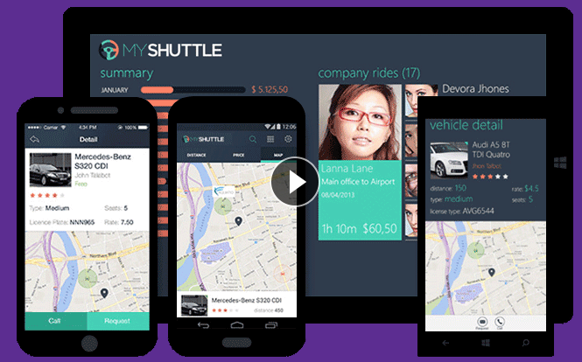

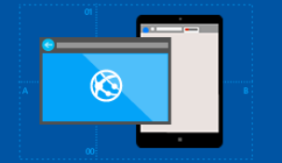



课程内容中涉及到的应用技术
1
2
3
4
5
分析与设计技术
前端应用开发技术
后端应用开发技术
软件集成架构技术
软件测试技术
方法论
使用同一种方式描述现实世界；
使用同一种编程语言表达世界；
使用相同的工具编码、调试和测试；
有足够的模式、框架、组件支持。
页面样式表及其基础元素标签；
内容导航与数据操作UI组件；
与设备相关的API；
基于Json的业务数据处理方法。
服务数据的管理；
服务数据接口；
服务数据处理。
RESTFul概念；
jQuery与后端服务接口集成方法；
前端API与后端服务集成方法；
消息推送服务。
测试计划；
测试用例；
调试方法；
测试方法。
实训项目

Slide 21
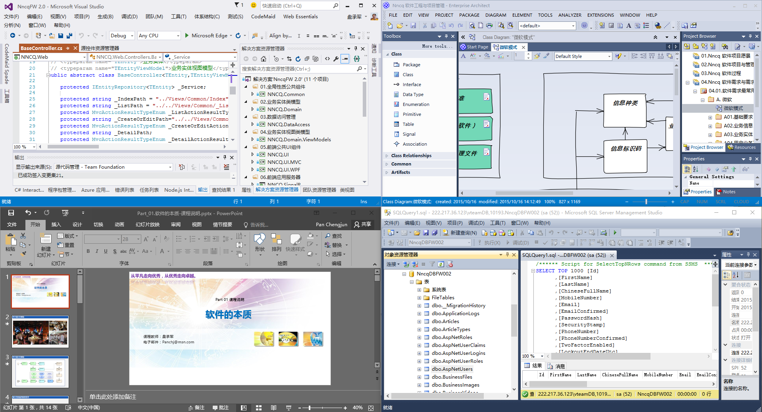
学员环境就绪准备
微软ID
TFS账号
Windows 10
VS 2015+U1
SQL Server

Slide 22
本次学习结束，谢谢您的参与！

